Slide 1


ROTARY INTERNATIONAL
OBJETIVO: Reunir profissionais de diferentes setores para trocarem ideias, fazerem amizades e desenvolverem projetos que transformem a vida das pessoas.
DATA DE FUNDAÇÃO: 23 de fevereiro de 1905 em Chicago-USA
  FUNDADOR: Paul Harris
  ASSOCIADOS: 1,4 Milhões em mais de 200 países
  DISTRITOS: 520
  CLUBES: 46.000
  ESTRUTURA: O Rotary é formado pelos Rotary Clubs, Rotary International e a Fundação Rotária

Slide 2
ROTARY INTERNATIONAL (cont.)
  LEMAS OFICIAIS: “Dar de Si Antes de Pensar em Si” e “Mais se Beneficia Quem Melhor Serve”
  DECLARAÇÃO DE VISÃO DO ROTARY: Juntos, vemos um mundo onde as pessoas se unem e entram em ação para causar mudanças duradouras em si mesmas, nas suas comunidades e no mundo todo.
  PRINCIPAL PROJETO/PRIORIDADE: Combater à Poliomielite, que começa em 1979 nas Filipinas
  PRESIDENTE DO RI 2024-25: Stephanie Urchick - USA

Slide 3
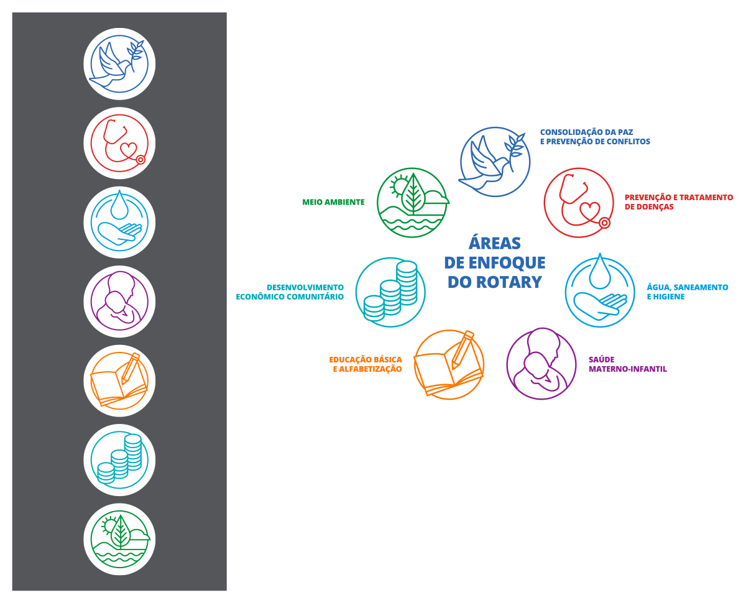
ROTARY INTERNATIONAL (cont.)
  ÁREAS DE ENFOQUE – Subsídios Globais

Slide 4
ROTARY INTERNATIONAL (cont.)
  PROGRAMAS DO ROTARY:
  Interact
  Rotaract
  Prêmio Rotário de Liderança Juvenil (RYLA)
  Intercâmbio de Jovens
  Intercâmbio de Serviços às Novas Gerações
  Núcleo Rotary de Desenvolvimento Comunitário (NRDC)
  Bolsas de Estudo
  Bolsas Rotary pela Paz
  AMÉRICA DO SUL: O RC de Montevidéo foi o primeiro clube a ser criado em 1919

Slide 5

ROTARY INTERNATIONAL – No Brasil
PRIMEIRO CLUBE NO BRASIL: RC do Rio de Janeiro criado em 23 de Fevereiro de 1923
DISTRITOS: 31
NOSSO DISTRITO: 4.571
TOTAL DE CLUBES NO DISTRITO: 103
TOTAL DE ASSOCIADOS: 1.800
  GOVERNADOR 2024-25: Alcione Vianna
  São José dos Campos: 8 Rotary clubs ( RC Sul, RC Jd Satélite, RC Leste, RC Oeste, RC Jd das Colinas, RC Santana, RC Norte, RC –São José dos Campos)

Slide 6
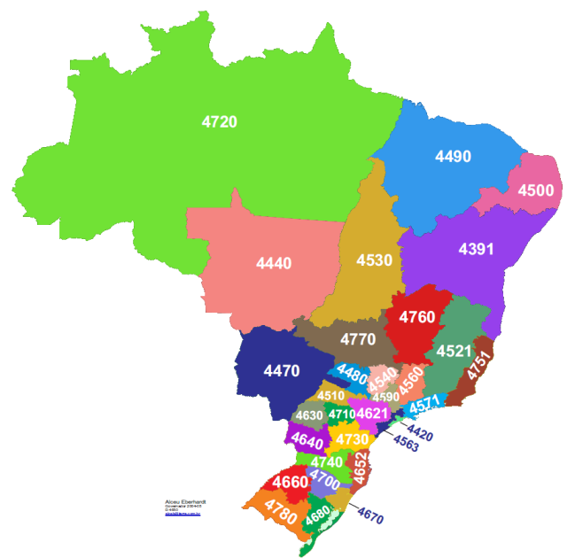
ROTARY INTERNATIONAL – No Brasil

Slide 7
ROTARY INTERNATIONAL
“Seja qual for o significado do Rotary para nós,
para o mundo ele será conhecido pelos
resultados que alcançar.”
Paul Harris
Fundador do Rotary

Slide 8
ROTARY INTERNATIONAL
PROVA QUÁDRUPLA
DO QUE PENSAMOS, DIZEMOS OU FAZEMOS:
É a VERDADE?
2. É JUSTO para todos os interessados?
3. Criará BOA VONTADE e MELHORES AMIZADES?
4. Será BENÉFICO para todos os interessados?

Slide 9

ATIVIDADES E PROJETOS DO CLUBE
AÇÃO COMUNITÁRIA DO BEM – DIA DAS CRIANÇAS
CAMPANHA DIA MUNDIAL DA LIMPEZA
DOAÇÃO DE CADEIRAS DE RODAS
CAMPANHA DE VACINAÇÃO NACIONAL CONTRA A PÓLIOMIELITE
APOIO CAMPANHA MULTIVACINAÇÃO
PARCERIA: Rede Supermercados Extra e Casa da Amizade de SJCampos
TOTAL DE DOAÇÕES:
400 kg de alimentos
Brinquedos diversos
  COMUNIDADES ASSISTIDAS:
  Campanha SOS Bahia - alimentos
  Bairros Bengalar e Freitas – 380 brinquedos

Slide 10
ATIVIDADES E PROJETOS DO CLUBE
CAMPANHA DE REFORMA DA CASA DA AMIZADE DE SJCAMPOS
PROJETO DE INSTALAÇÃO DE BIODIGESTORES
RECUPERAÇÃO DE NASCENTE DO RIO PARAÍBA DO SUL - Subsídio Distrital
DESCARTE SOLIDÁRIO – PROJETO DISTRITAL
Plantio de 1200 mudas na cidade de São jose dos campos

Slide 11

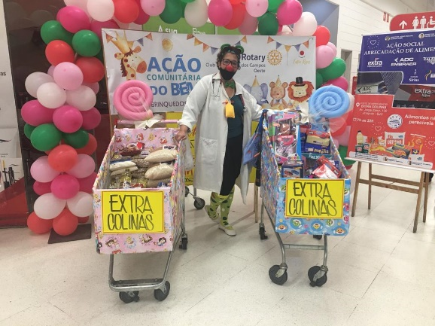
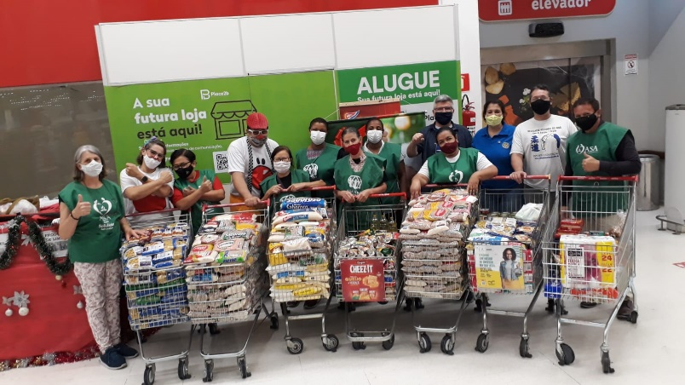
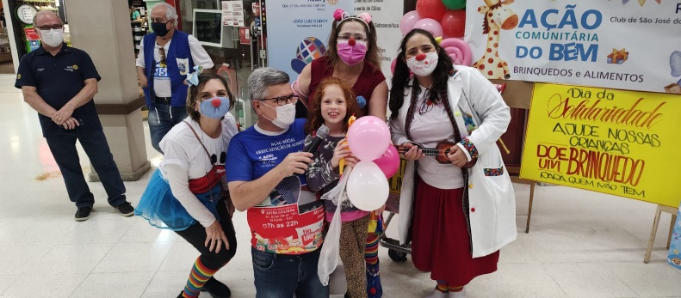
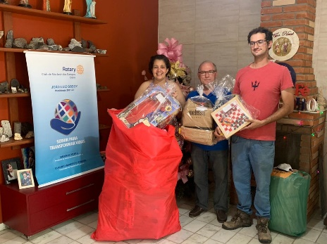
ATIVIDADES E PROJETOS DO CLUBE
1. AÇÃO COMUNITÁRIA DO BEM – DIA DAS CRIANÇAS
PARCERIA: Rede Supermercados Extra e Casa da Amizade de SJCampos
TOTAL DE DOAÇÕES:
400 kg de alimentos
Brinquedos diversos
  COMUNIDADES ASSISTIDAS:
  Campanha SOS Bahia - alimentos
  Bairros Bengalar e Freitas – 380 brinquedos

Slide 12
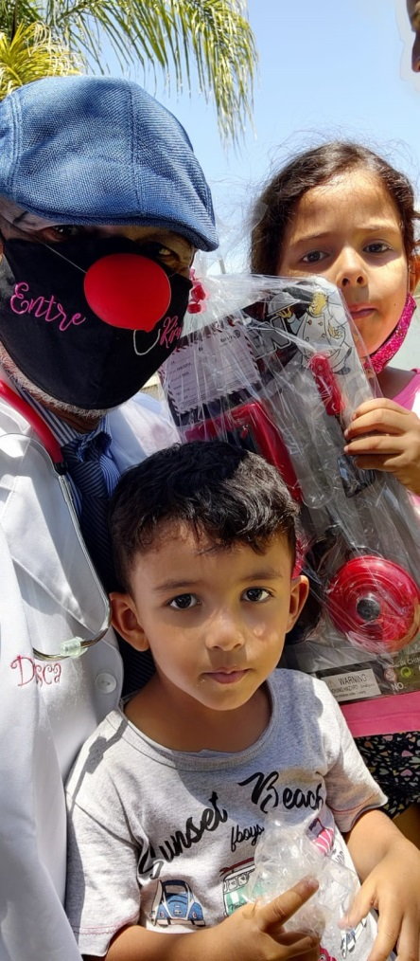
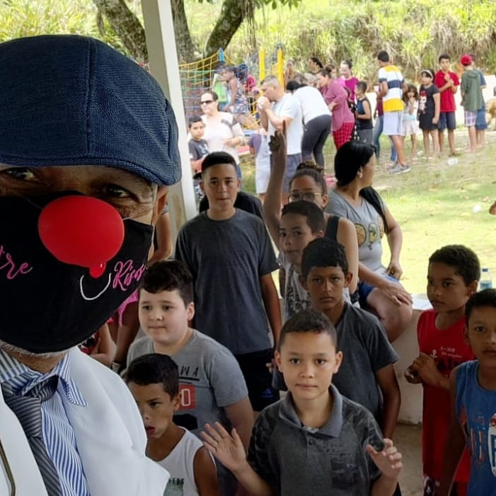
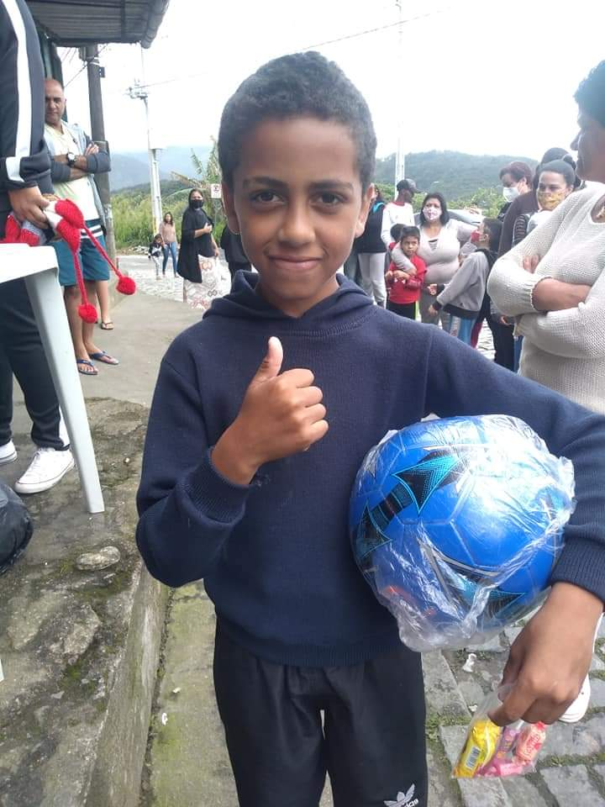
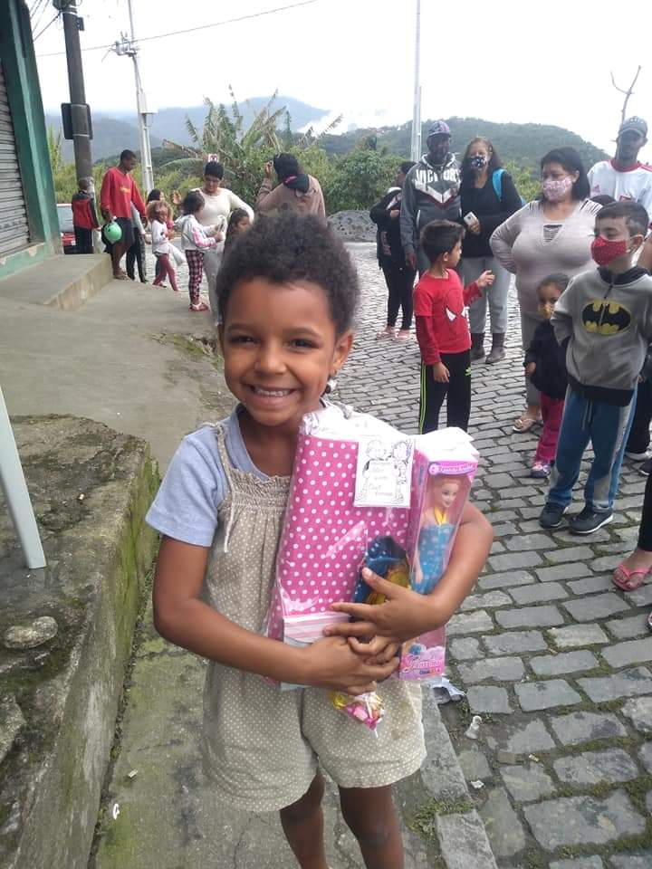
ATIVIDADES E PROJETOS DO CLUBE
AÇÃO COMUNITÁRIA DO BEM – DIA DAS CRIANÇAS (CONTINUAÇÃO)

Slide 13
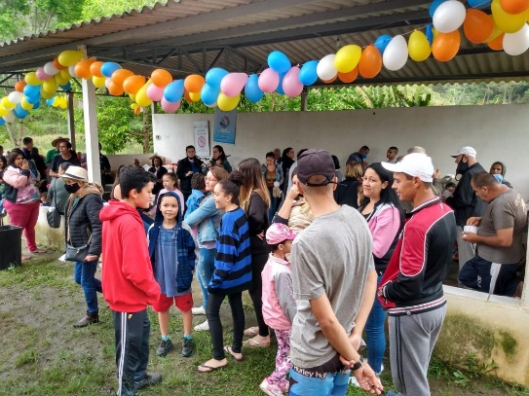
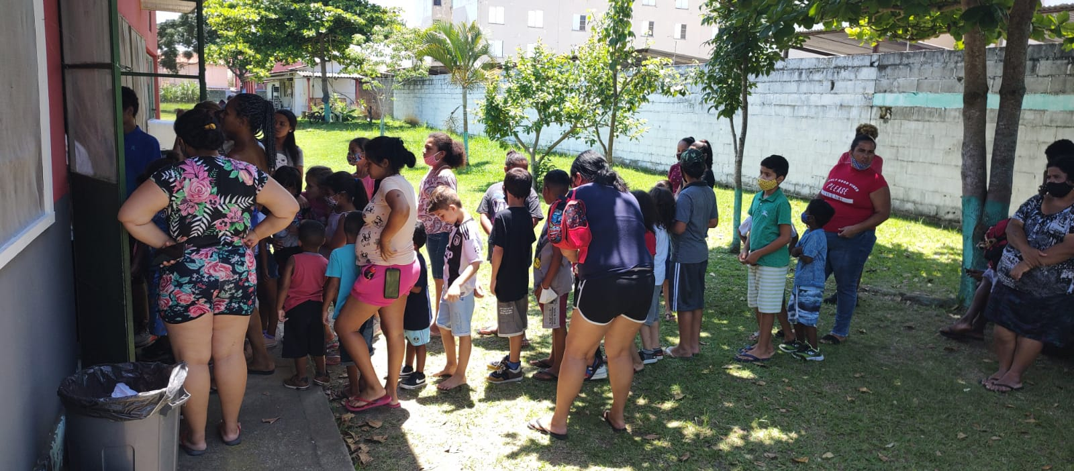
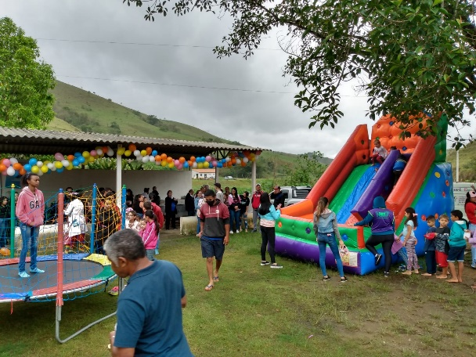
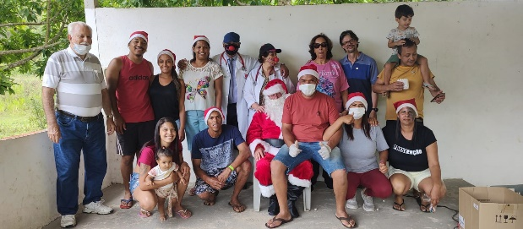
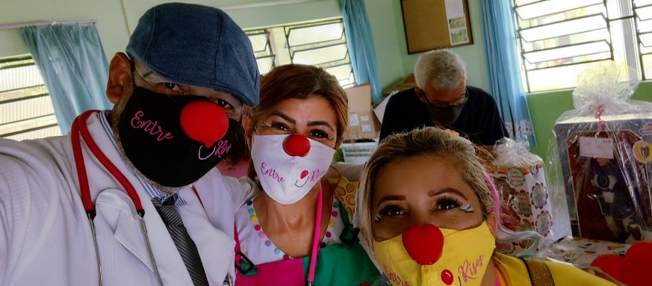
ATIVIDADES E PROJETOS DO CLUBE
AÇÃO COMUNITÁRIA DO BEM – DIA DAS CRIANÇAS (CONTINUAÇÃO)

Slide 14

ATIVIDADES E PROJETOS DO CLUBE
2. CAMPANHA DIA MUNDIAL DA LIMPEZA 2021
PARCERIAS:
Lixo Zero SJCampos
Rotary Clubs de SJCampos-Leste/Oeste/Colinas
Rotaract Clubs Amigos de Sanja e Universitário Leste
Valle Ambiental
Revista Urbanova
Prefeitura de SJCampos
LOCAL: Parque Ribeirão Vermelho - Urbanova
CONTRIBUIÇÃO DO CLUBE: Divulgação e participação
MATERIAL ELETROELETRÔNICO RECOLHIDO: 1 Ton
TOTAL DE CONTRIBUIÇÃO: R$ 1.600,00
  ENTIDADE ASSISTIDA: Grupo de Assistência a Criança com Câncer(GACC – SJC)

Slide 15
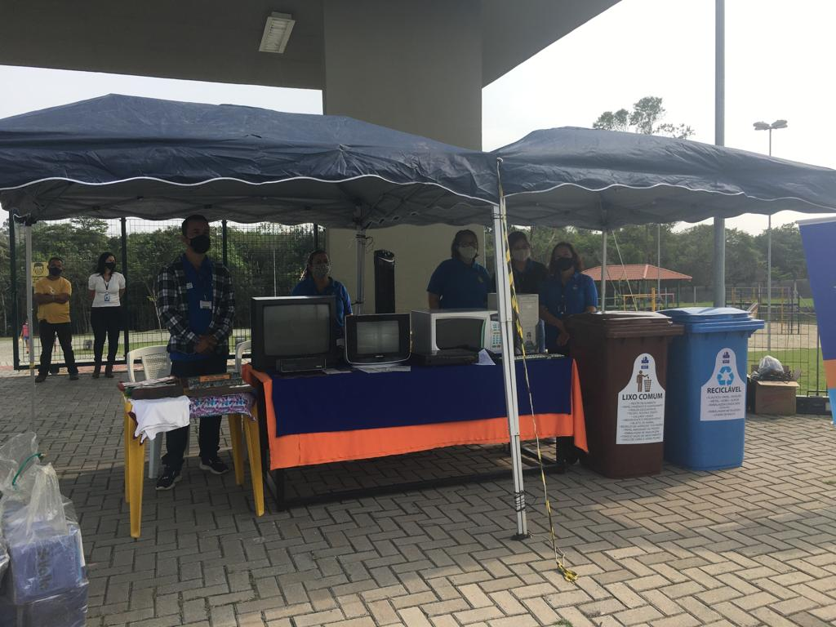
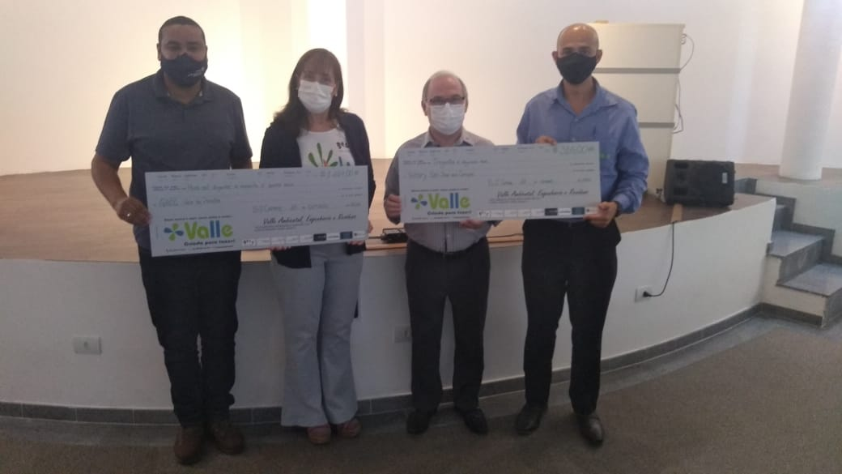
ATIVIDADES E PROJETOS DO CLUBE
CAMPANHA DIA MUNDIAL DA LIMPEZA 2021 (CONTINUAÇÃO)
Stand de recolhimento
Diretora do GACC recebendo os cheques das contribuições

Slide 16
ATIVIDADES E PROJETOS DO CLUBE
CAMPANHA DIA MUNDIAL DA LIMPEZA 2022
PARCERIAS:
Lixo Zero SJCampos
Rotary Clubs de SJCampos
Valle Ambiental
Revista Urbanova
Prefeitura de SJCampos
DATA: 17 de setembro de 2022
LOCAL: Parque Vicentino Aranha - SJCampos

Slide 17
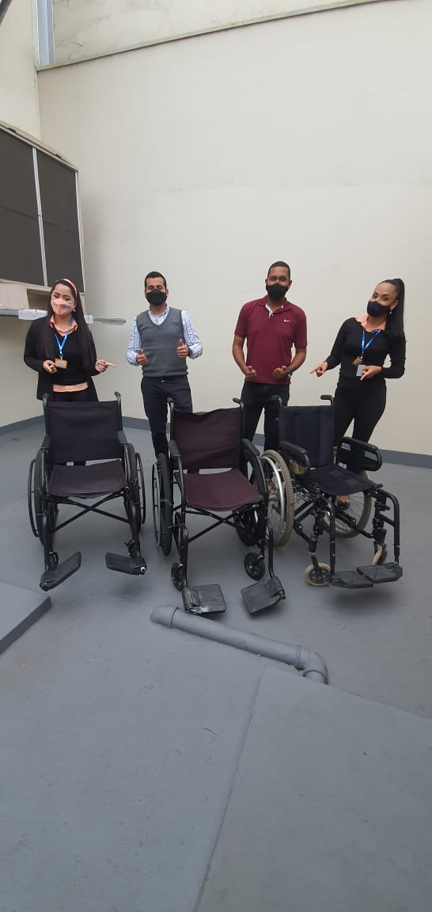
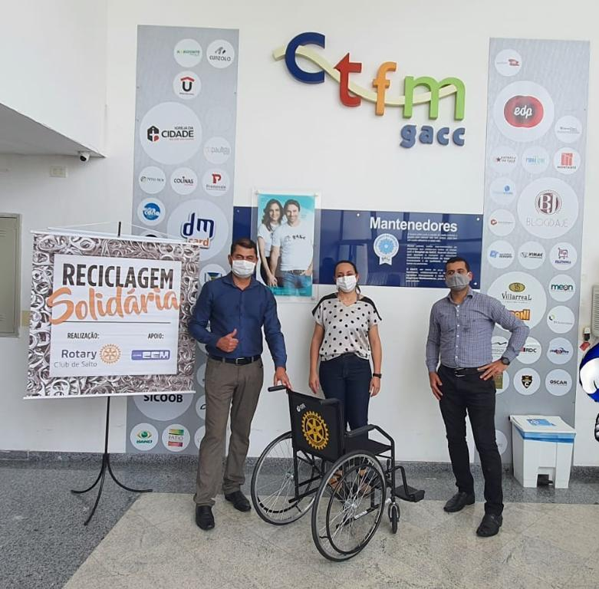
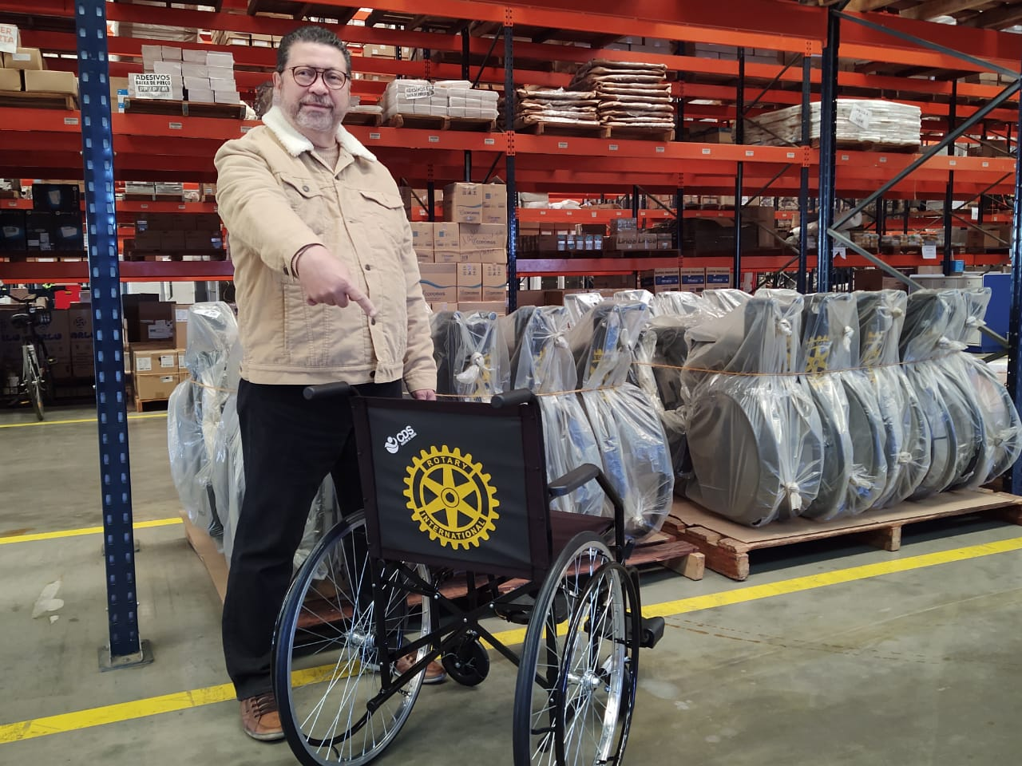
ATIVIDADES E PROJETOS DO CLUBE
3. DOAÇÃO DE CADEIRAS DE RODAS
PARCERIAS: RC de SJCampos-Oeste e Lojas Cem
TOTAL DE CONTRIBUIÇÃO: 4 cadeiras de rodas
  ENTIDADE ASSISTIDA: GACC - SJCampos

Slide 18

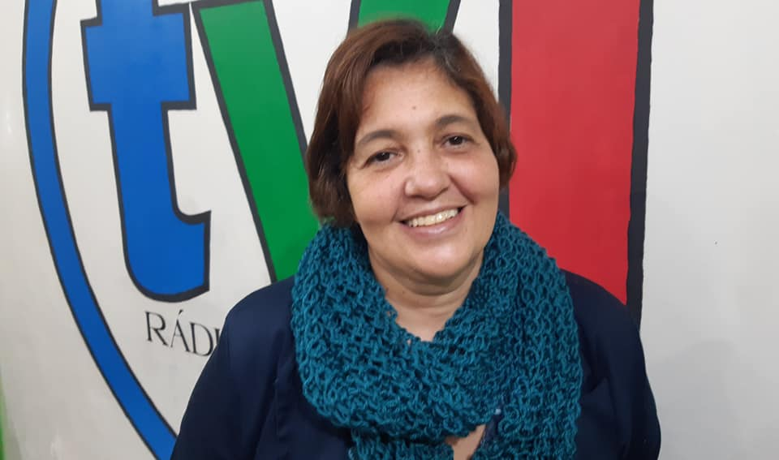
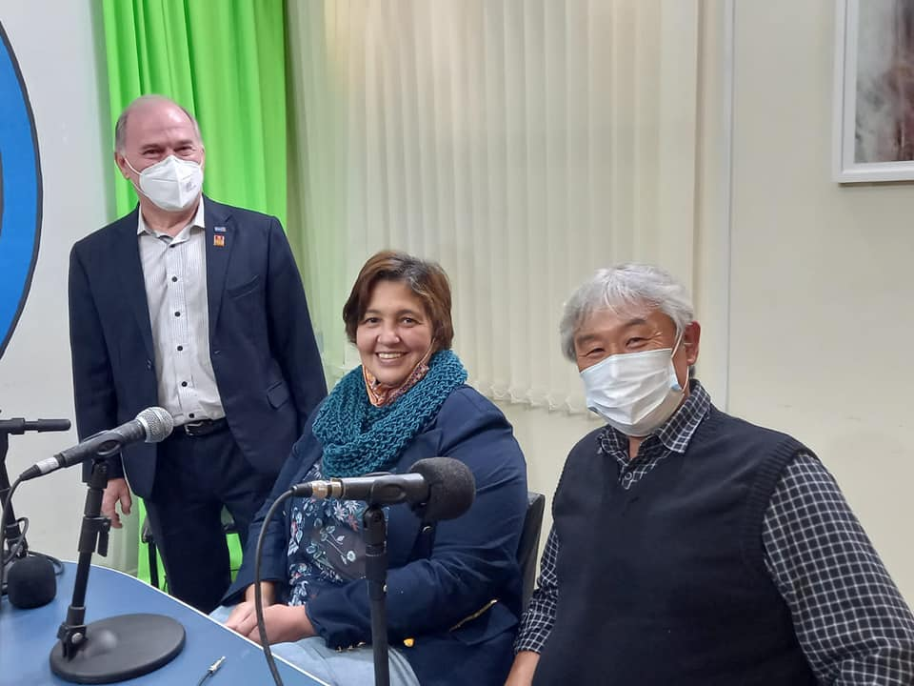
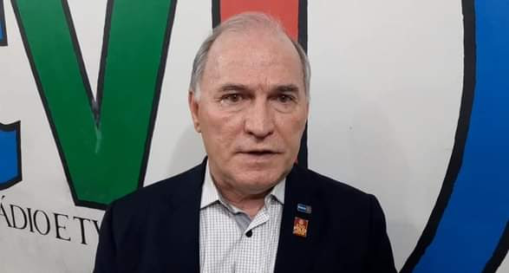
ATIVIDADES E PROJETOS DO CLUBE
4. CAMPANHA DE VACINAÇÃO NACIONAL CONTRA A PÓLIOMIELITE
PARCERIA: TVI – Rádio e TV Imprensa de SJCampos
APOIO: Ferreira Leite - Jornalista e Radialista
CONTRIBUIÇÃO DO CLUBE:
Apoiar e divulgar a campanha através da rádio
Envolver e conscientizar os pais durante a campanha

Slide 19
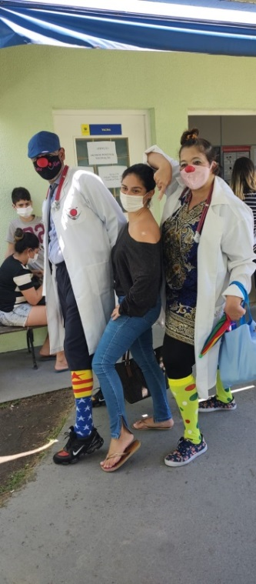
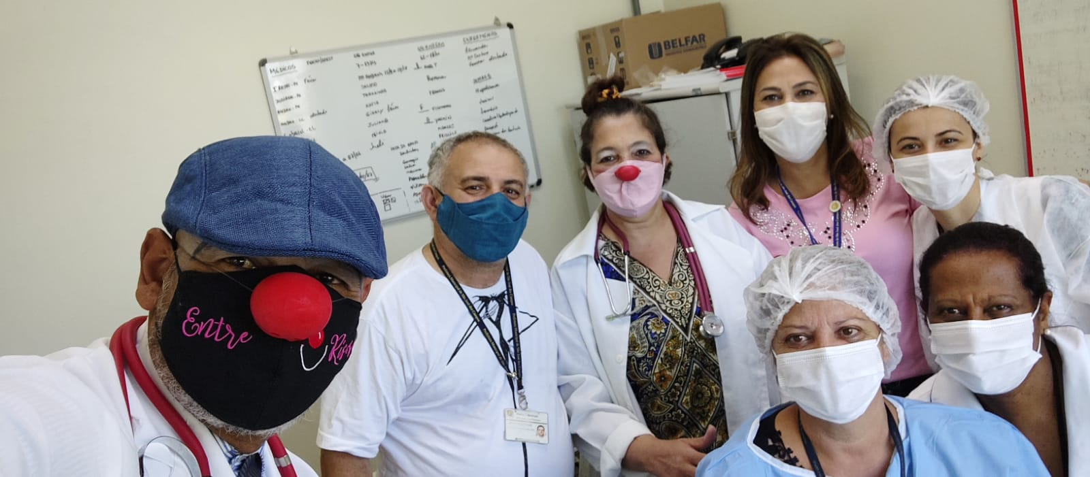
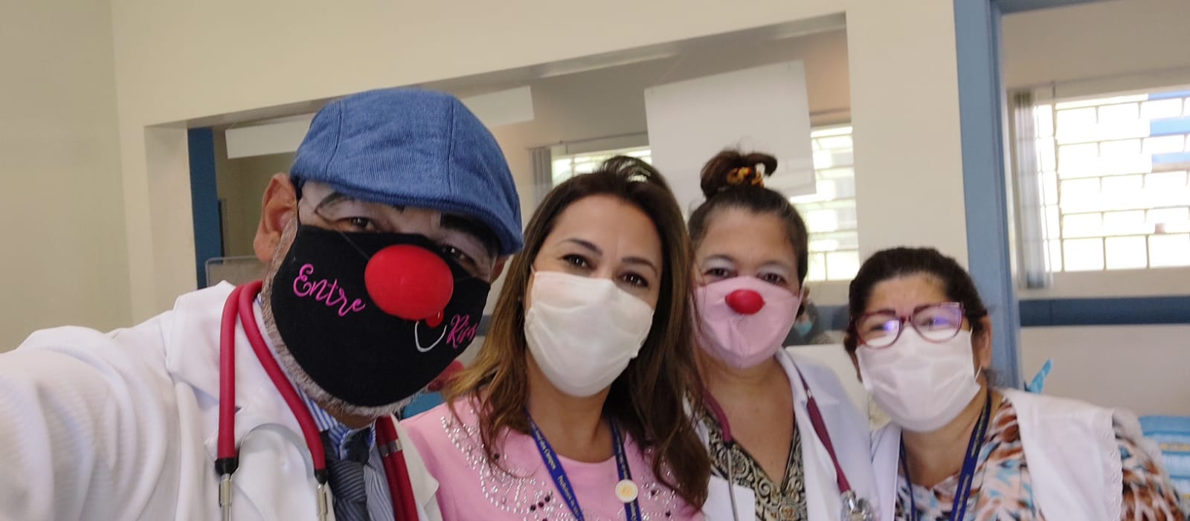
ATIVIDADES E PROJETOS DO CLUBE
5. APOIO CAMPANHA MULTIVACINAÇÃO
PARCERIAS: RC de SJC-Oeste, Grupo Entre Risos e UPA do Bosque dos Eucaliptos
APOIO: Conscientização, incentivo e psicológico

Slide 20

ATIVIDADES E PROJETOS DO CLUBE
6. PROJETO DE INSTALAÇÃO DE BIODIGESTORES
PARCERIA: Bio Movement Ambiental – Representante da Homebiogas de Israel
OBJETIVO: Transformar resíduos de alimentos orgânicos e fezes em biogás e biofertilizante naturais, através da biodigestão anaeróbica
COMUNIDADES FAVORECIDAS: Ribeirinhas, rurais
SUBSÍDIO GLOBAL: Será necessário
STATUS DO PROJETO: Standby

Slide 21
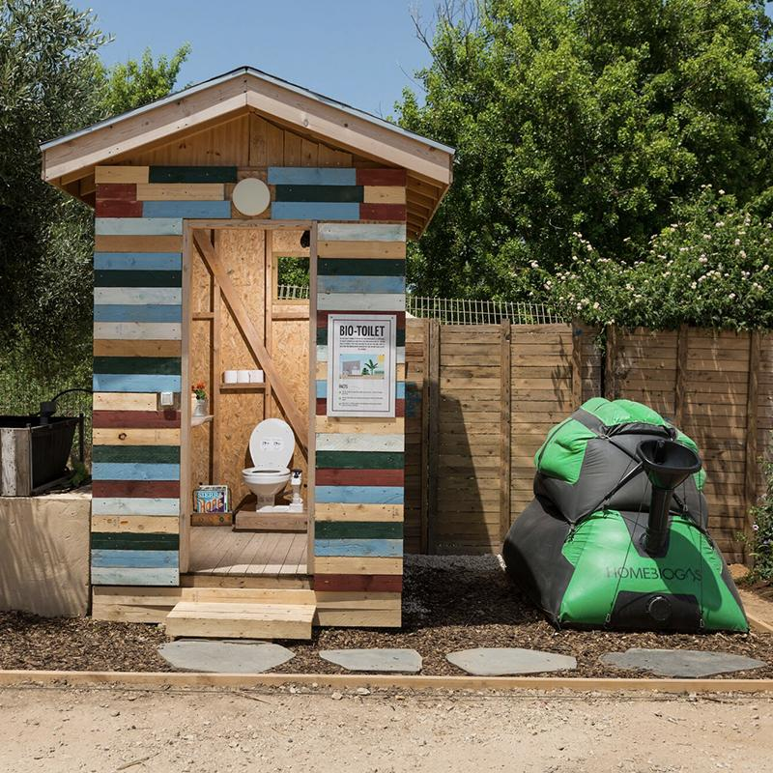
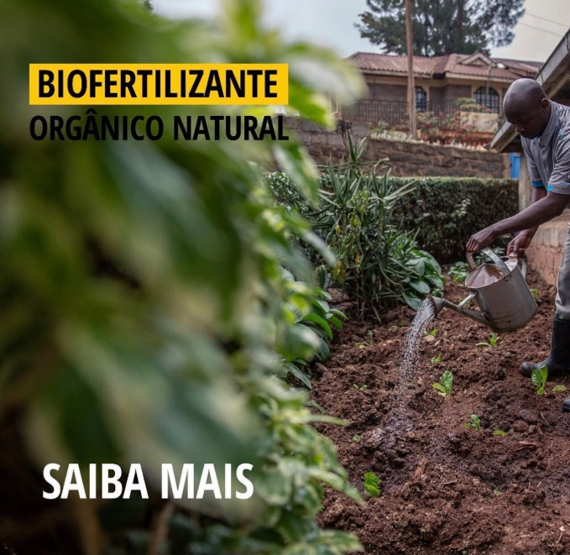
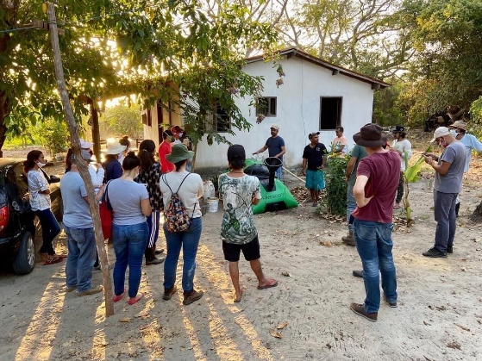
ATIVIDADES E PROJETOS DO CLUBE
PROJETO DE INSTALAÇÃO DE BIODIGESTORES (CONTINUAÇÃO)

Slide 22
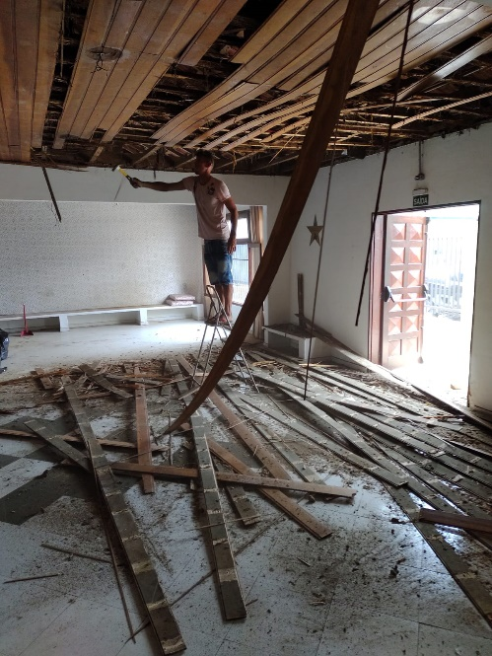
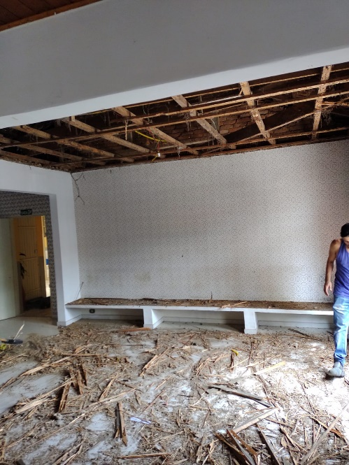
ATIVIDADES E PROJETOS DO CLUBE
7. CAMPANHA DE REFORMA DA CASA DA AMIZADE DE SJCAMPOS
PARCERIAS: Rotary Clubs e Casa da Amizade de SJCampos
OBJETIVO: Substituir na primeira etapa da reforma parte do forro de madeira por material PVC, refazer instalação elétrica e melhorar sistema de calhas de captação de água
PARTICIPANTE: ORBITAL ENGENHARIA
STATUS DA CAMPANHA: Não finalizada (em negociação)

Slide 23
ATIVIDADES E PROJETOS DO CLUBE
8. RECUPERAÇÃO DE NASCENTE DO RIO PARAÍBA DO SUL - Subsídio Distrital -
PARCERIA: Secretaria do Meio Ambiente de SJC
LOCAL: Bairro Jardim Guimarães - SJCampos
CONTRIBUIÇÃO DO CLUBE:
Material cerâmico de acabamento
R$ 7.000,00
+ de 300 horas de trabalho
MELHORIAS IMPLANTADAS: Plantio de árvores, urbanização, iluminação, restauração de alvenaria e rampa de acesso
PÚBLICO ENVOLVIDO/FAVORECIDO: 200 alunos de Escolas locais e 150 famílias da comunidade

Slide 24

ATIVIDADES E PROJETOS DO CLUBE
9. DESCARTE SOLIDÁRIO – PROJETO DISTRITAL
PARCERIA: Distrito 4.571 com a Green Eletron
ENVOLVIMENTO: Família rotária do Distrito 4.571
CONTRIBUIÇÃO DO CLUBE:
Apoiar iniciativa
Divulgação e envolvimento da comunidade
Angariar recursos financeiros para instituições locais

Slide 25
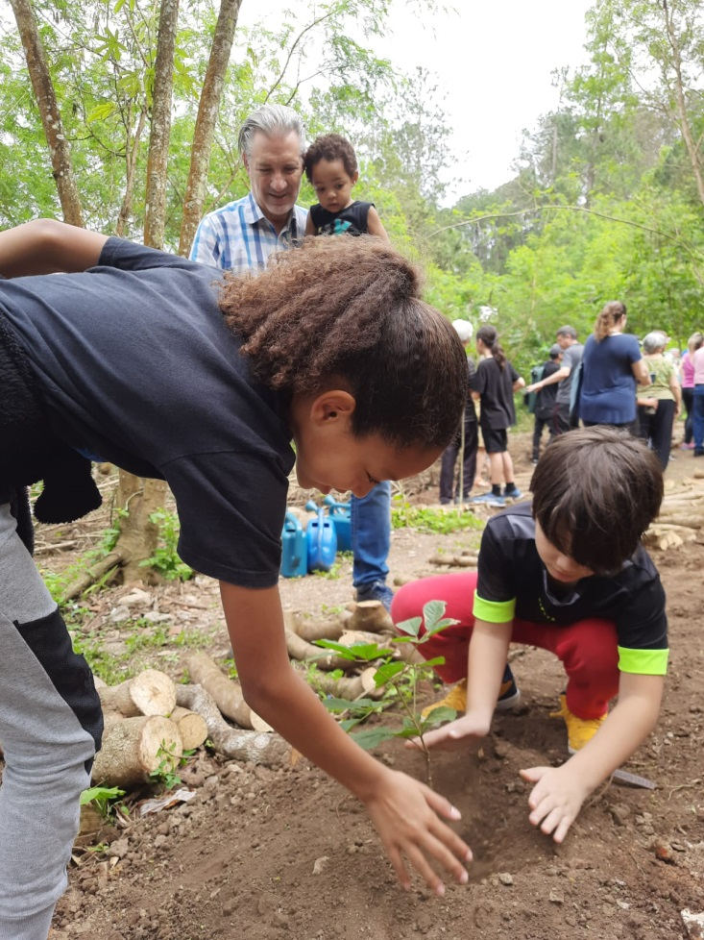
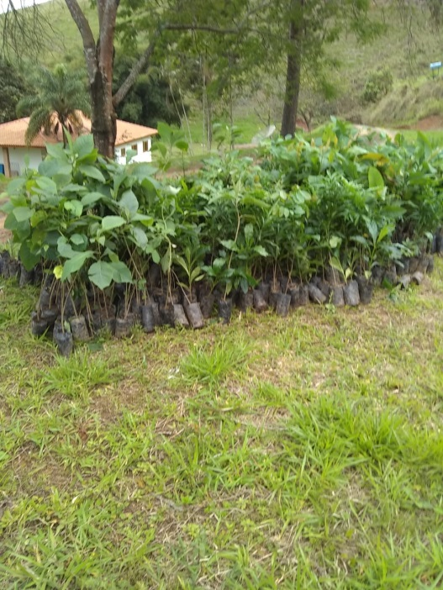
ATIVIDADES E PROJETOS DO CLUBE
10. Plantio de mudas – Plantando Árvores Plantando vidas
PARCERIA: 8 clube de SJC, Rotaract, Prefeitura, CAEB, CEDAE
ENVOLVIMENTO: Família rotária do Distrito 4.571

Slide 26
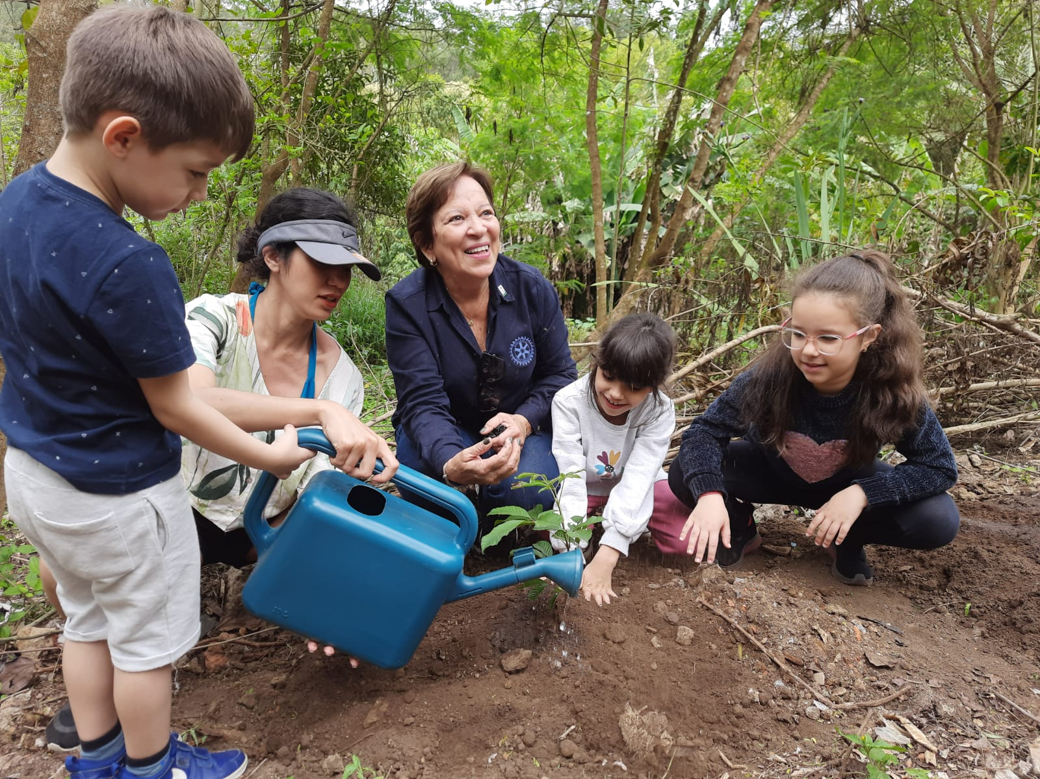
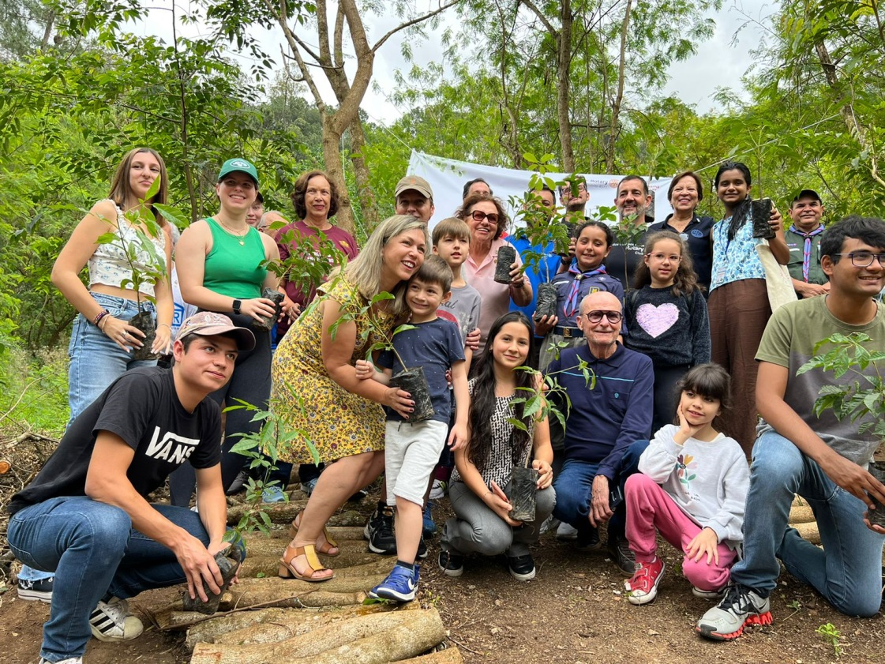
ATIVIDADES E PROJETOS DO CLUBE
9. Plantio de mudas – Plantando Árvores Plantando vidas
(CONTINUAÇÃO)
Clubes plantando mudas no CAEB Centro Ambiental Edoardo Bonetti

Slide 27
CONSIDERAÇÕES FINAIS
Diversas ações sociais, centenas de famílias e diversas instituições assistidas
Participação contínua em projetos
Aprendizado constante
Em busca de novas parcerias e novos associados

